Slide 1
GÖMÜLÜ PROGRAMLAMA
4. Hafta
Dr. Ögr. Üyesi Ümit Şentürk

Slide 2
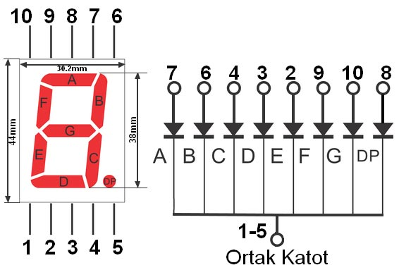
Gösterge Kullanımı
Çıktıların gösterilmesi için kullanılır.
Bilgisayar ve bağlantı elemanları kullanmaya gerek yoktur.
7 adet LED kullanılarak bazı karakterlerin yazılmasında kullanılır.
Ortak anod ve Ortak katot olmak üzere iki türü vardır.
Ortak katotlu bağlantıda tüm LED lerin katotları şekilde gösterildiği gibi birleştirilmiştir.
A,B,…..G isimli pinleri vardır. Ortak katodlu bağlantıda bu pinlere +5V ve 220 ohm dirençle enerji uygulanır.

Slide 3
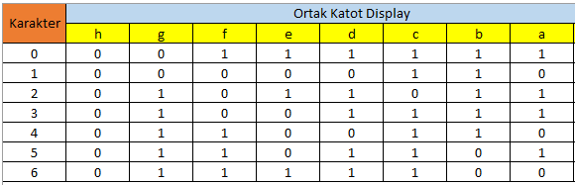
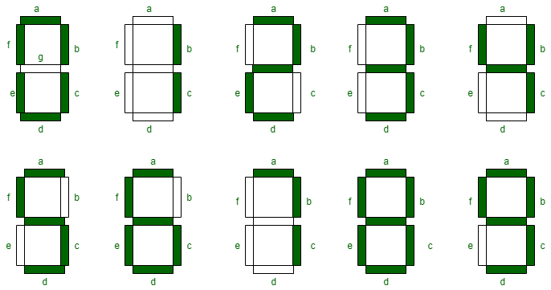
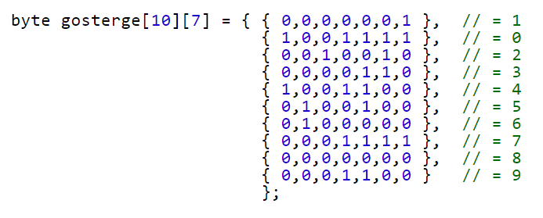
Gösterge Kullanımı 7 segment
Örneğin 1 rakamını yazdırmak için b ve c pinlerine +5V gönderilmesi gerekir. Diğerleri pinler 0V olur.

Slide 4
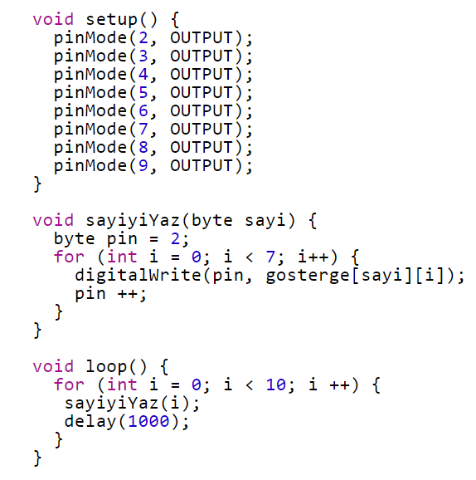
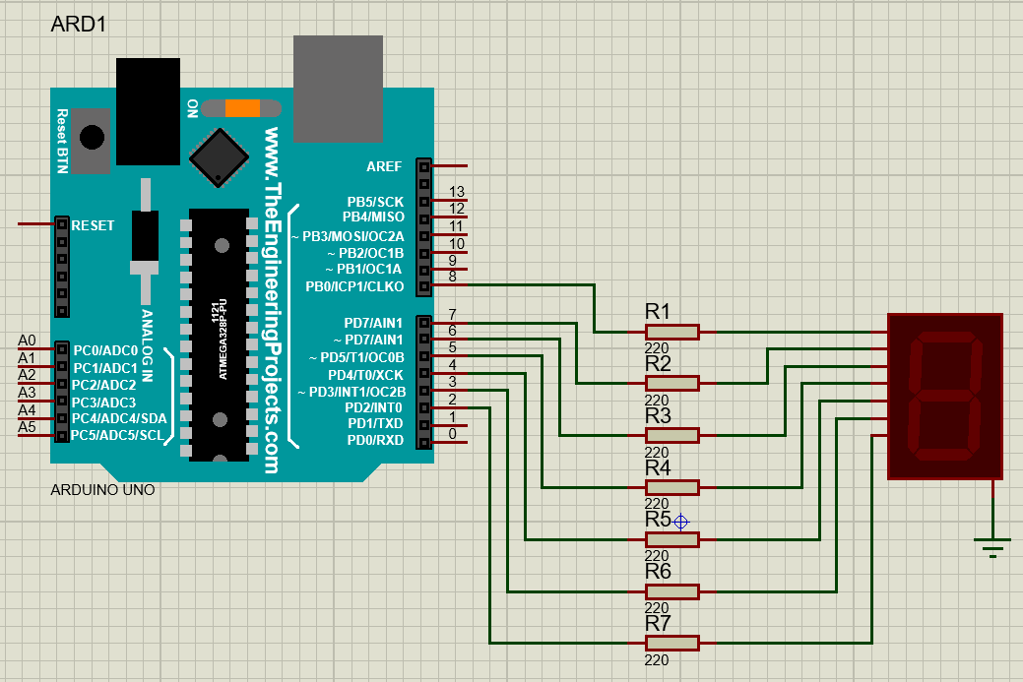
Gösterge Kullanımı 7 segment

Slide 5
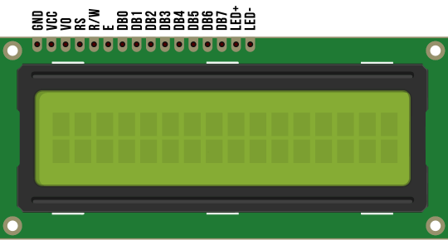
2x 16 LCD Ekran
+5 Volt ile çalışmaktadır.
#include <LiquidCrystal.h> kütüphanesi bulunmaktadır.
D4,D5,D6,D7 data pinleri bulunur. 5,4,3,2 pinlerine sırası ile bağlanır.
GND ve R/W toprağa bağlanır.
RS 12 pin, E(Enable) 11 nolu pine bağlanır.
V0 pini ekranın karakter kontrast pinidir. Uygulanan gerilime göre karakterler görünür.
LED+ ve LED- LCD ekran ışığıdır.

Slide 6
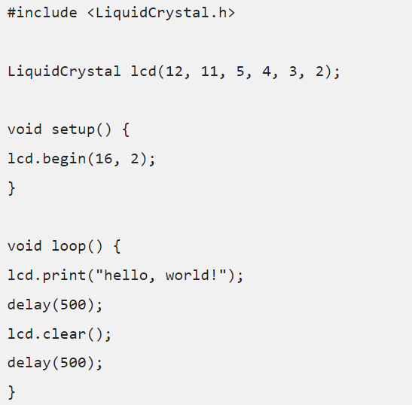
2x 16 LCD Ekran
LiquidCrystal (12,11,5,4,3,2); pinler tanıtılır.
lcd.begin(16,2); LCD ‘nin 16 sütun ve 2 satır olduğu belirtilir ve başlatılır.
lcd.print(“hello,world!”); ile kursorün (0,0) 0 sütun ve 0 satırından başlayarak metni yazar.
lcd.print(1234); ile integer sayısal değişkenleri yazar.
lcd.clear(); ekranı temizler.
lcd.setCursor(10,0) kursörü 10. sutun ve 0. satıra yerleştirir.

Slide 7
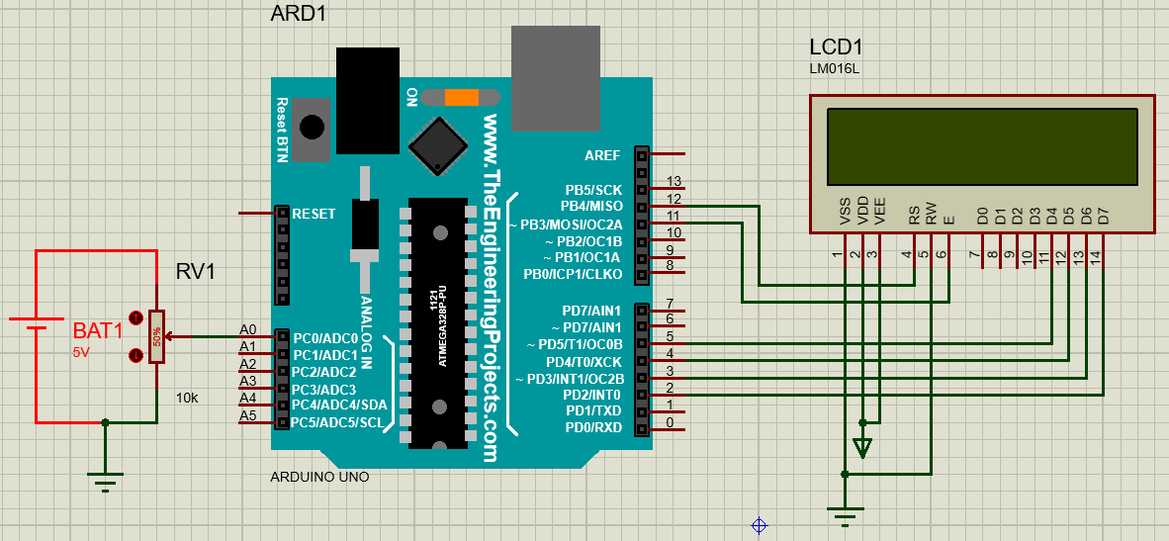
2x 16 LCD Ekran diren ölçümü
LCD pinlerini bağlayınız.
10 Kohm potansiyometre gerilim bölücü olarak bağlanır.

Slide 8
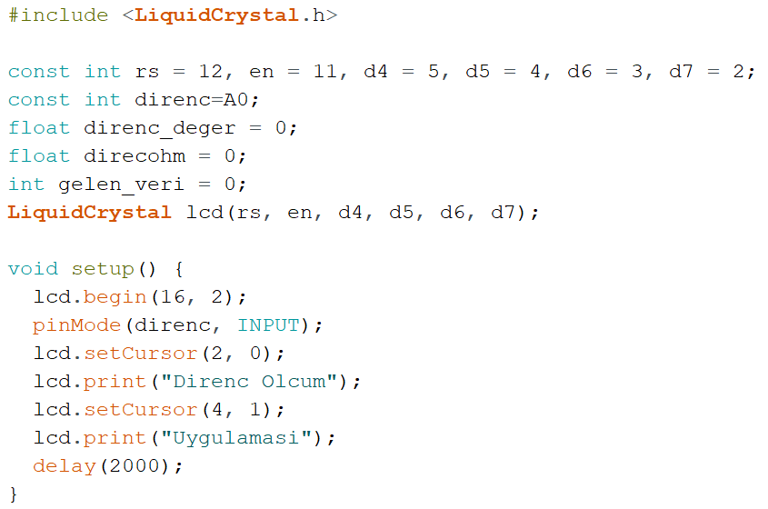
2x 16 LCD Ekran diren ölçümü
LiquidCrystal (12,11,5,4,3,2); pinler tanıtılır.
lcd.begin(16,2); LCD ‘nin 16 sütun ve 2 satır olduğu belirtilir ve başlatılır.

Slide 9
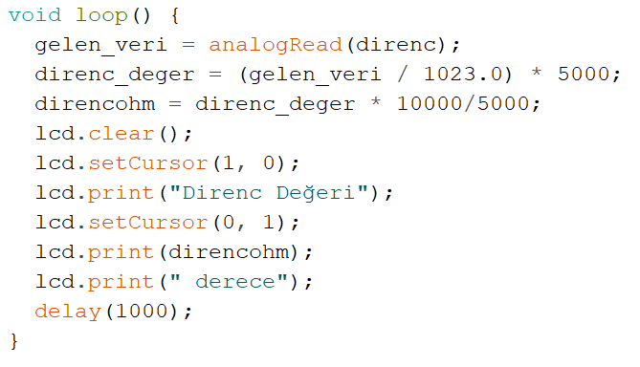
2x 16 LCD Ekran diren ölçümü
Vg=(R1/(R1+R2)) *V
R1+R2 potun toplam direnci
V besleme gerilimi
R1 ölçülecek direç
Vg arduinonun Analog portuna giriş gerilimi
lcd.clear(); LCD ekran temizlenir.

Slide 10
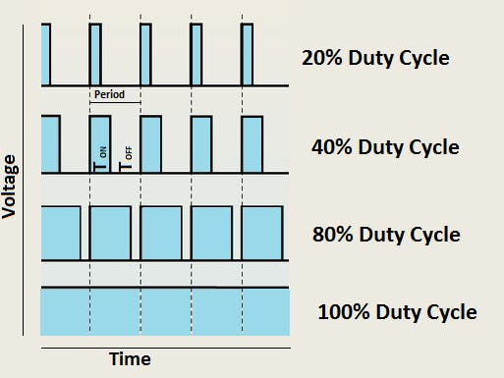
Analog Sinyal Üretme
PWM (Pulse Width Modulation)
Duty (Görev) süresi sinyalin periyotta etkin olduğu süreyi gösterir.
Uno’da çoğu PWM pini 490 Hz
5 ve 6 pinleri 980 Hz periyota sahiptir.
Periyotu uno 256 birime bölebilir.
Örneğin 5Volt %100 PWM için pine 255 gönderilir.
2,5 Volt %50 PWM için pine 127 değeri gönderilir.

Slide 11
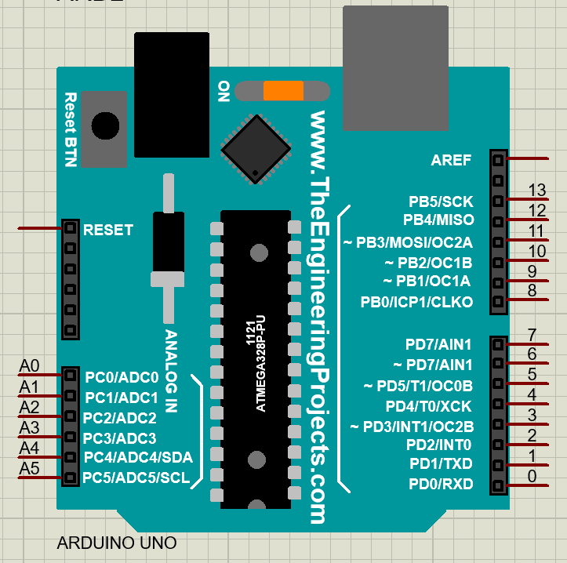
Analog Sinyal Üretme
˜ sembolü Arduino uno bord üzerinde PWM çıkış sembollerini gösterir.
analogWrite(pin,PWM(0-255));

Slide 12
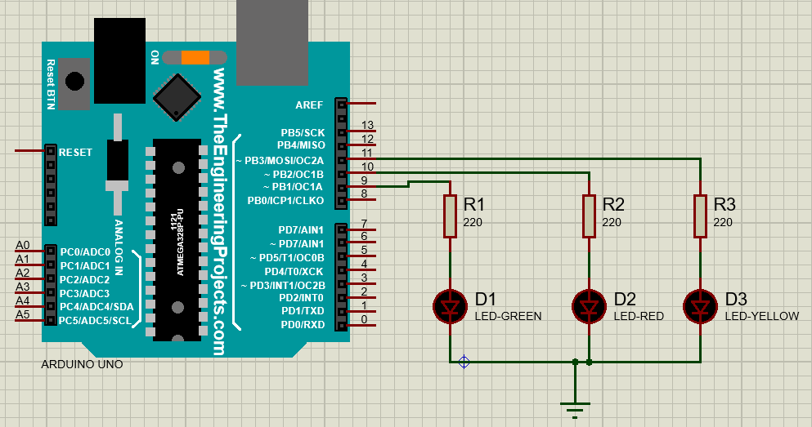
PWM ile Led parlaklık kontrolü
D1 ledini 0 sıfır PWM’den başlatarak 255 değerine 255-0 arttırıp azaltın.
D2 ledini D1 pininden sonra 0-255 ve 255-0 PWM değerine kadar.
D3 ledini D2 ledinden sonra 0-255 ve 255-0 PWM değerine ayarlayınız.
PWM değerleri arasında gecikme 4 ms’dir.

Slide 13
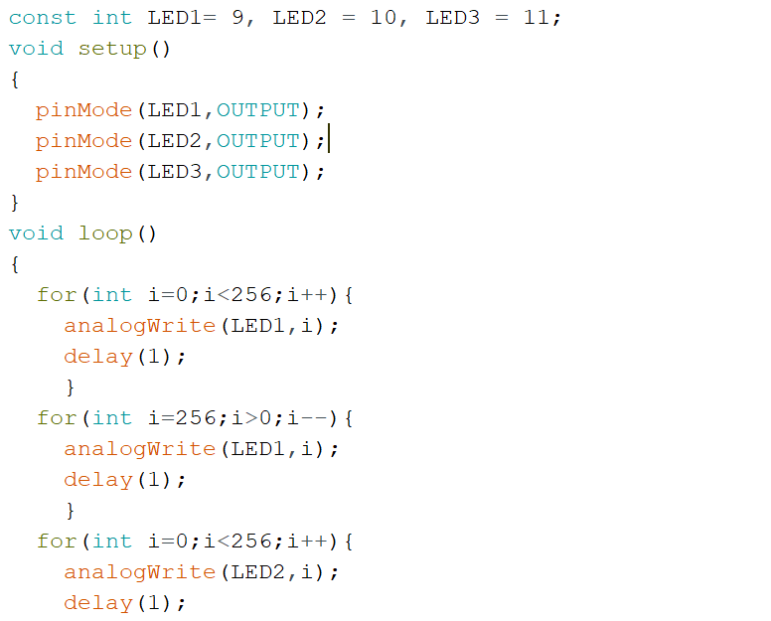
PWM ile Led parlaklık kontrolü
9,10 ve 11 nolu PWM pinleri çıkış olarak ayarlanmıştır.
analogWrite(LED1,i); komutu ile 9 nolu pine 0-255 arasında bir değerle PWM uygulanmıştır.

Slide 14
Gelecek Hafta
7 segment display kullanımı
LCD 16x2 kullanımı
analogWrite( ) analog sinyal üretme
Dc motor sürme

Slide 15

Ödev-1
LCD 16x2 kullanarak LM35 sıcaklık sensörü kullanılacaktır.
Sıcaklık değerini Fahrenayt cinsinden LCD ekrana yazdırınız.
LCD ekranda özel karakter derece şeklinde yazdırınız.
Arduino kodlarını ve Proteus ISIS çizimini IBUZEM’deki ödev bölümüne yükleyiniz.

Slide 16
Ödev-2
PWM kontrollü su ısıtma uygulaması yapılacaktır.
Proteus OVEN’dan alınan analog sıcaklık değeri ile ısıtıcının voltajı kontrol edilerek suyun sıcaklığı kontrol edilecektir.
Su csıcaklığını kontrol ederken PID (Proportional Integral Derivative) oransal-integral-türevsel denetleyici kontrol döngüsü yöntemi kullanılarak ısıtıcının voltajı kontrol edilecektir.
Suyun sıcaklığını LCD’de gösteriniz.

Slide 17
Kaynaklar
https://gelecegiyazanlar.turkcell.com.tr/konu/egitim

